Slide 1

너를 위한 파이썬(Python) dic 루핑과 컴프리헨션
강사 : 쿵스보이 (얼짱 뮤지션)

Slide 2




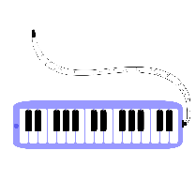



차 례
001
Dic 루핑
002
컴프리헨션
003
Notes:
https://wikidocs.net/91520

Slide 3
1
파이썬
001. dic 루핑과 컴프리헨션

Slide 4
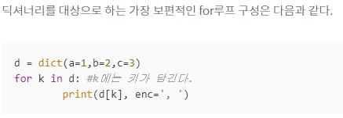
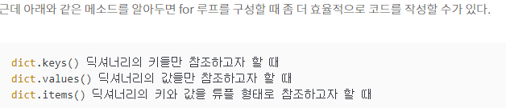
딕셔너리 루핑 테크닉
1
딕셔너리 루핑 테크닉
Notes:
https://taehyeki.tistory.com/136

Slide 5
딕셔너리 루핑 테크닉
1
딕셔너리 루핑 테크닉
dictionary에서 위의 메소드 들 중 하나라도 호출을 하면 뷰 객체가 생성이 되고 뷰 객체는 그 dictonary를 바라보고 있다
Notes:
https://taehyeki.tistory.com/136

Slide 6
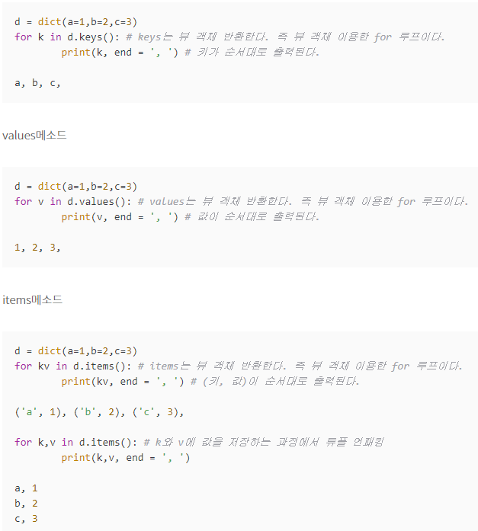
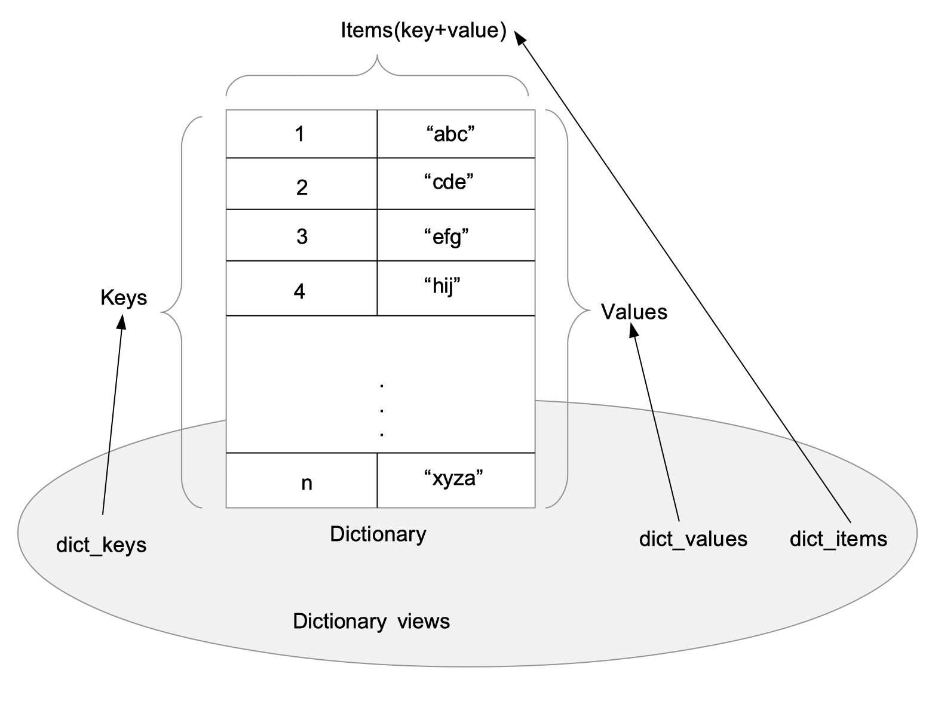
딕셔너리 view 객체
Notes:
https://pythontic.com/containers/dictionary_view/introduction

Slide 7
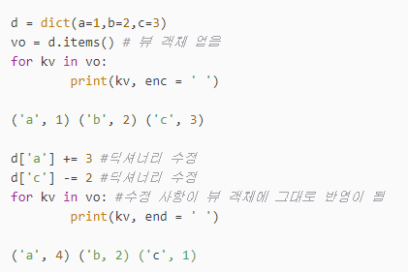
뷰가 바라보는 현재 상태
View 객체가 현재의 딕셔너리 상태를 바라보고 있다.!!(동적 반영이 됨)
Notes:
https://pythontic.com/containers/dictionary_view/introduction

Slide 8
Dict 컴프리헨션
1
Dict 컴프리헨션
d1 = dict(a=1, b=2, c=3)
d2 = {k : v*2 for k, v in d1.items()} # d1의 값을 두 배 늘린 딕셔너리 생성 d3 = {k : v*2 for k, v in d2.items()} # d2의 값을 두 배 늘린 딕셔너리 생성
d1 {'a':1,'b':2,'c',3}
d2 {'a':2,'b':4,'c',6}
d3 {'a':4,'b':8,'c',12}
리스트 컴퓨리헨션과 거의 흡사
Notes:
https://taehyeki.tistory.com/136

Slide 9
Dict 컴프리헨션
1
Dict 컴프리헨션 if절 추가
r1 = [1,2,3,4,5] r2 = [x*2 for x in r1 if x % 2] #if절이 추가된 리스트 컴프리 헨션
r2
[2,6,10]
리스트 컴퓨리헨션과 거의 흡사
Notes:
https://taehyeki.tistory.com/136

Slide 10
Dict 컴프리헨션
1
딕셔너리 컴프리헨션
d1 = dict(a=1,b=2,c=3,d=4)
d1
{'a':1,'b':2,'c':3,'d':4}
d2 = {k : v for k,v in d1.items() if v % 2} # d1에서 값이 홀수인 것만 모은 딕셔너리
d2 {'a':1,'c':3}
Notes:
https://taehyeki.tistory.com/136

Slide 11
Dict 컴프리헨션
1
if절을 추가해서 홀수인 것만 남긴 예
ks = ['a','b','c','d'] #이들은 키가 된다.
vs = [1,2,3,4] # 이들은 값이 된다.
{ k:v for k,v in zip(ks,vs) } # zip을 이용해서 같은 위치의 값들을 묶었다.
d {'a':1, 'b':2, 'c':3,'d’:4}
ks = ['a','b','c','d'] #이들은 키가 된다.
vs = [1,2,3,4] # 이들은 값이 된다.
{ k:v for k,v in zip(ks,vs) if v % 2} d {'a':1,'c':3}
Notes:
https://taehyeki.tistory.com/136

